Slide 1
开课前提示
请查看您所在会议桌上的提示
WiFi
环境设定
https://devcamp.cybozu.cn/k/#/portal
请查看签到时分发的纸张上的用户名、密码
kintone
试用环境
账号有效期
两周
如果继续使用kintone，以下链接可获取免费试用30天的环境：
https://www.cybozu.cn/contact/
登录试用环境，页面左边“课程资料” 下载
本次课程
资料下载
登录试用环境，页面左边“必要软件”下载
可用于编程的文本编辑器：Notepad++，Sublime Text等 浏览器：Chrome
必要软件下载
Notes:
请大家在开始前按照提示设置以下内容。
WiFi 请查看您所在会议桌上的提示
kintone试用环境登录 请查看签到时分发的纸张上的用户名、密码。本次账号有效期为两周。之后如果想继续使用kintone，以下链接可获取免费试用30天的环境。
本次课程资料 可以在试用环境home页左边“课程资料”中下载。
本次学习会后半程需要大家编程，所以在开始前如果电脑内没有适用于编程的软件，我们在试用环境中为大家准备了。可以在试用环境的home页左边“必要软件”中下载。
课程开始后如果遇到什么困难可以举手示意，我们会有工作人员过来为您提供帮助。
现在大家都设置好了吗？如果大家都设置完成，那我们本次学习会就正式开始了。

Slide 2

90分钟实战！
kintone JavaScript 定制化学习

Slide 3
本课程内容
1. kintone的扩充性
1.1 JavaScript API
1.2 REST API
1.3 cybozu developer network是什么
1.4 cybozu developer network界面介绍
2. kintone定制化实践
2.1 JavaScript API 事件介绍
2.2 字段表示非表示
2.3 保存后confirm提示
2.4 如何上传js文件
Notes:
刚才的课程，我们介绍了什么是kintone，以及kintone的基础操作。
这部分课程的内容，我们主要分两部分进行：
第一部分，kintone的扩充性。
第二部分，kintone的定制化实践

Slide 4

本课程需要用到的资料目录
1. 90分钟实战！kintone JavaScript 定制化学习.pptx
2. sample.js （需要填空）
3. answer.js （参考答案）
Notes:
这些是我们这次课程需要用到的资料。
第一个是本次课程的ppt，大家可以在课后下载复习。
第二个是本次课程涉及到的代码，里面有一部分可以供大家练习填写。
当然有代码经验的小伙伴，完全可以脱离这个自己写。
第三个是本次课程的参考答案。

Slide 5
1
kinone的扩充性
可弥补标准功能不足的kintone定制化开发。
kintone API入门系列https://cybozudev.kf5.com/hc/kb/section/106248/
Notes:
第一个我们要讲的是kintone的扩充性。
什么叫kintone的 “扩充性” 呢？
就是当标准功能满足不了现有的需求时，
我们可以通过少量的设置或者开发，来增加它的功能。
而kintone在设计开发之初，就具备一定的可扩充性。
所以我们可以利用这个来尝试一些有趣的事情。

Slide 6

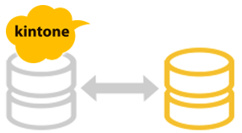
kintone的扩充性
kintone的API，一般来说大致地可以分为2种：
JavaScript API
REST API
页面自定义
系统整合
Notes:
kintone的API，一般来说大致地可以分为2种。
一种是JavaScript API，另一种是REST API
JavaScript API主要是用于页面上的自定义。
而REST API呢，系统整合。

Slide 7

JavaScript API
常用事件自定义（列表、显示、添加、编辑、删除）
页面上值的获取・设定
执行REST API
执行外部API
Notes:
那么，使用JavaScript API可以干些什么呢？我们一起看看。
首先，它可以对常用的事件自定义，比如常用的列表、显示、添加、编辑、删除。
其次，使用JavaScript API可以获取页面上的值，还能对页面上的值进行更改。
然后呢，它还可以执行REST API和外部API。

Slide 8
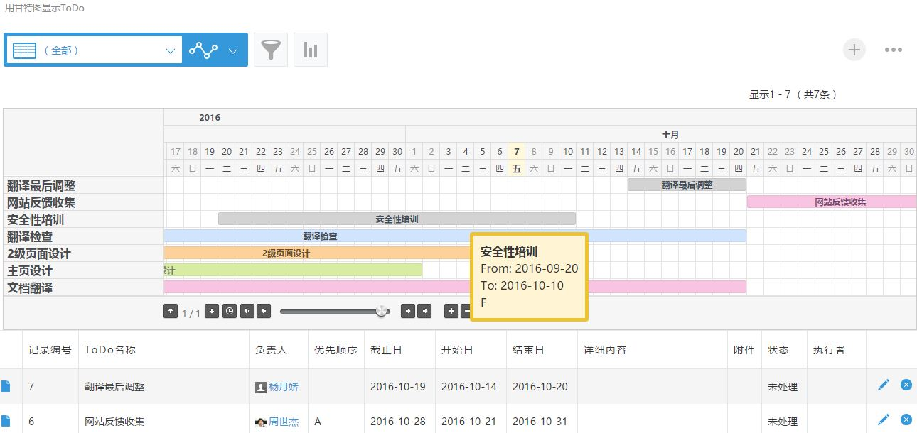
JavaScript API 实例
甘特图显示
Notes:
下面是使用JavaScript API开发的一些例子，
如图所示，它可以生成甘特图，
这个在我们的项目管理中时常用到。

Slide 9
JavaScript API 实例
批量审批
Notes:
这个是工作流里的批量审批，
有时候申请人多的时候，一个一个点非常麻烦，
直接一键审批，非常方便。

Slide 10
JavaScript API 实例
页面自定义设计
Notes:
还可以在个人的门户页面上实现一些酷炫的设计改造。
比如，有个人非常喜欢死亡金属音乐，然后他就把kintone的门户页面改造成这样了。

Slide 11

REST API
获取・添加・更新・删除记录
更改访问权限
上传下载文件
批量处理记录

Slide 12




REST API 实例
微信
邮件
REST API
机器人
Notes:
使用REST API，我们可以很方便的和其他系统服务进行整合。
1. 比如我们经常使用的微信，可以在微信上获取kintone的记录信息，在微信上审批工作流。
2. 通过kintone和sendcloud的整合，可以很方便的进行客户信息管理和跟踪，包括比如自动发送邮件和短信，定时群发等等。
3. 另外我们还可以将kintone和智能设备进行整合，然后对收集到的这些数据进行统一的处理。

Slide 13
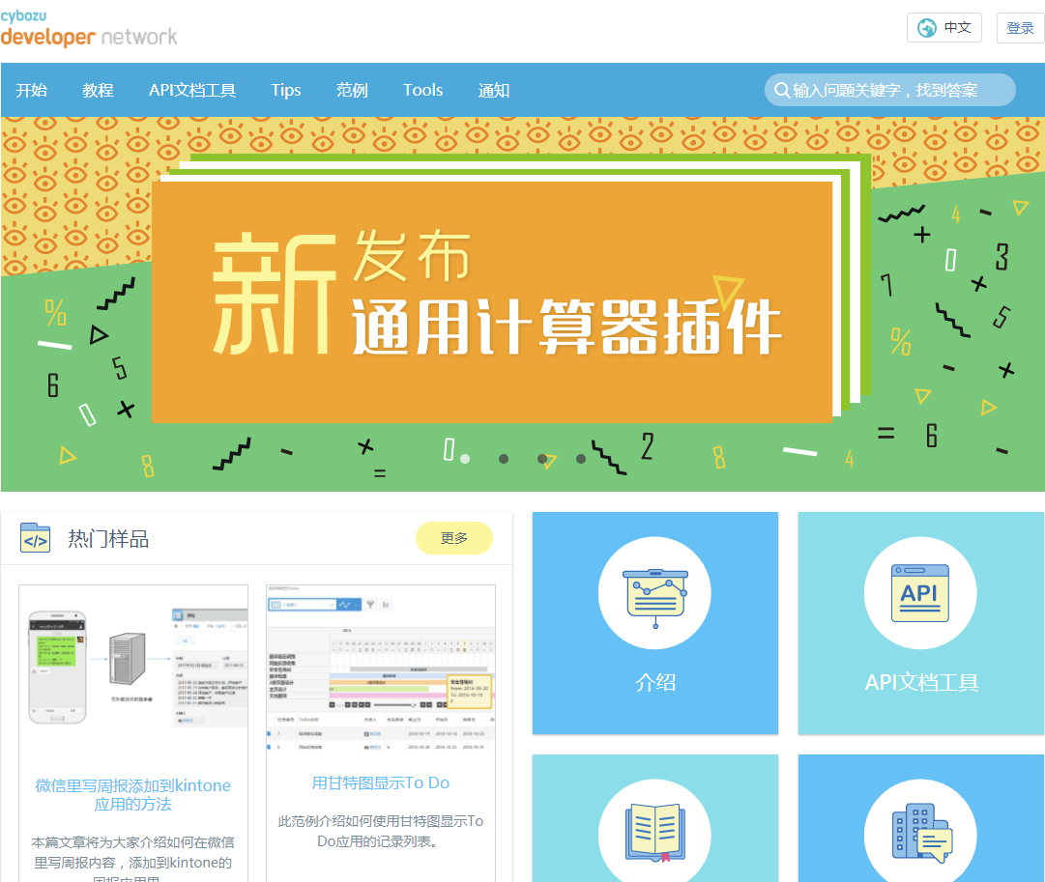
cybozu developer network
https://cybozudev.kf5.com
Notes:
更多的文档、例子等等，可以在我们的cybozu开发者网站中查看。
下面我们介绍下这个网站

Slide 14

网站介绍
cybozu developer network 是一个可供开发者们互相商讨、互相解答问题的开放社区
对kintone开发感兴趣，想要从事开发的人，都可以关注我们这个社区
服务对象
企业内的工程师
社区参加者
学生工程师（预备军）

Slide 15

网站介绍
英文
https://developer.kintone.io
日文
https://developer.cybozu.io
中文
https://cybozudev.kf5.com
Notes:
目前我们在运营的主要是三个网站，英文版，日文版和中文版。
这三个网站间除了所使用的语言不一样外，服务整合类的信息也是不一样的。
比如日文网站主要更偏向于和日本的本土服务进行整合，更偏向于日本人的使用习惯。
而中文版网站主要偏向于和中国本土的服务进行整合，更偏向于咱们中国人的使用习惯。

Slide 16
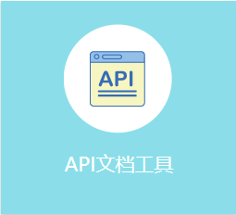


网站内容介绍
Tips & 范例
为了满足“光看API 文档不明白，想要更简单易懂的学习文档”的需求，我们还可以学习Tips和范例，不仅仅可以学习到使用JavaScript API、REST API开发的方法，还可以提问。
免费的插件
如您想要详细地学习API式样，轻松地使用SDK来开发，我们提供了API文档，让我们通过简单易懂的表述为您介绍API文档。
在社区里，可以灌水，可以和developer network 的成员分享问题、解决问题。通过互相的交流，不断地提高开发水平。
本教程从弹出对话框这个简单的自定义开始。在后半部分，还会介绍使用kintone JavaScript API和REST API来进行自定义的例子。
只需要在kintone安装插件，然后应用到kintone的应用里，就可以简单实现与JavaScript自定义同等的功能扩展，以及和其他服务的整合。

Slide 17
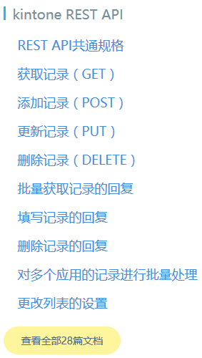
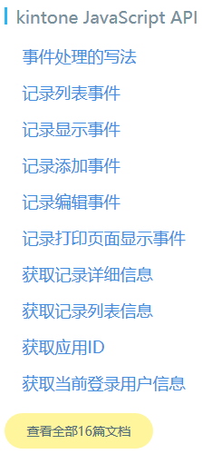
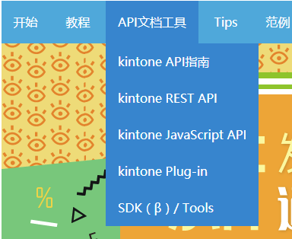
API

Slide 18
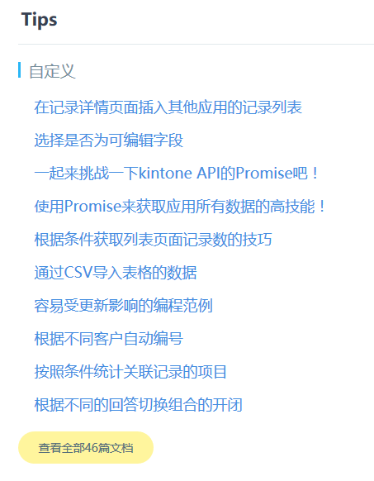
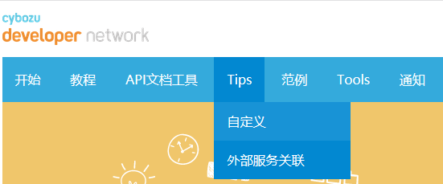
Tips

Slide 19
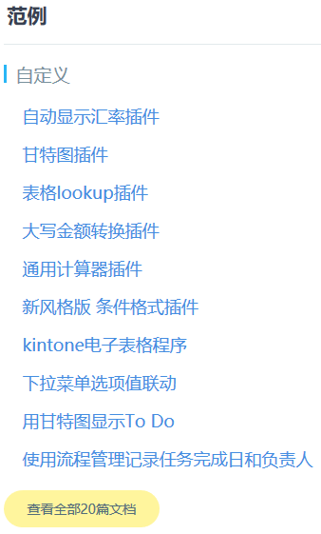
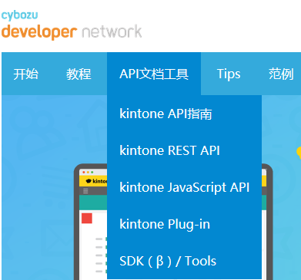
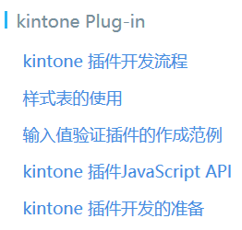
插件
Notes:
左边是如何开发一个插件，开发的流程和方法。
右边是现成已开发的插件，大家可以直接使用。

Slide 20
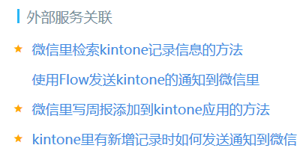
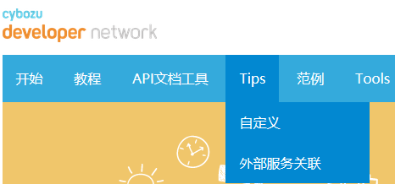

服务整合
Notes:
（此处可能需要重新截图）

Slide 21
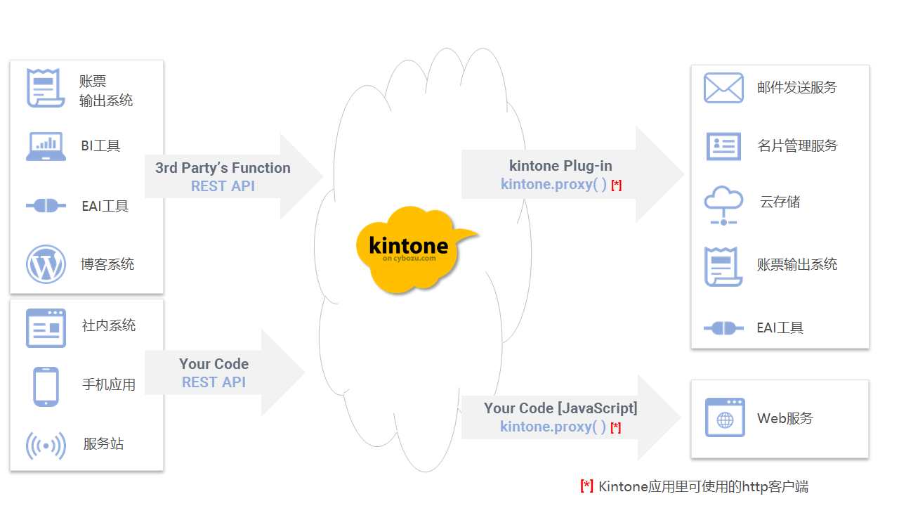

Slide 22
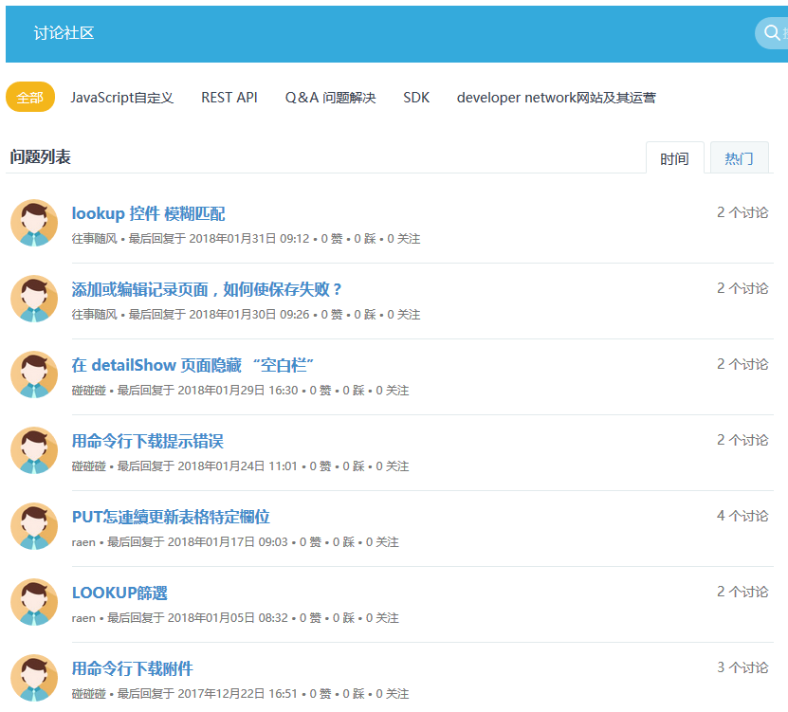
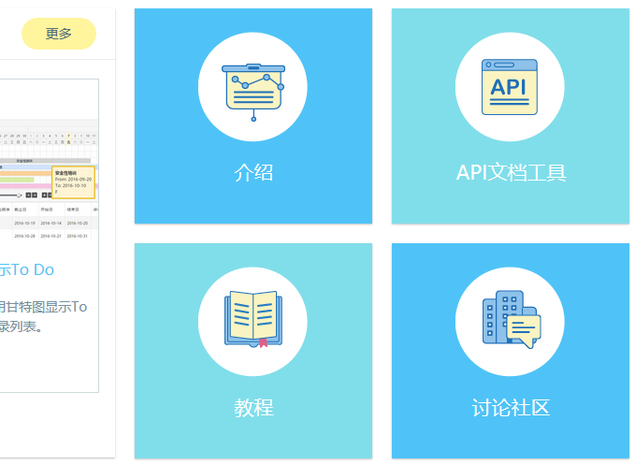
社区
Notes:
讨论社区，可以在上面提问，也可以在上面回答别人的问题。享受当大师的感觉！

Slide 23
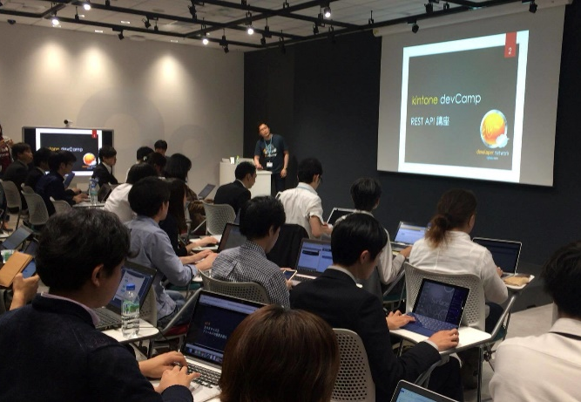


学习会
定期召开的学习会
Notes:
上海这次是第1届，7月份，10月份还会有2次

Slide 24



目前召开学习会的地区
日本多地召开

Slide 25
2
kintone定制化实践
来吧！让我们亲自动手来试试看吧！
学习本课程可以掌握常用的一些 JavaScript API的使用方法，并利用
JavaScript API来进行简单的kintone 自定义开发。
Notes:
接下去，我们就开始kintone定制化实践

Slide 26

应用准备！
Notes:
在开始动手前，我们先做一下应用的准备

Slide 27
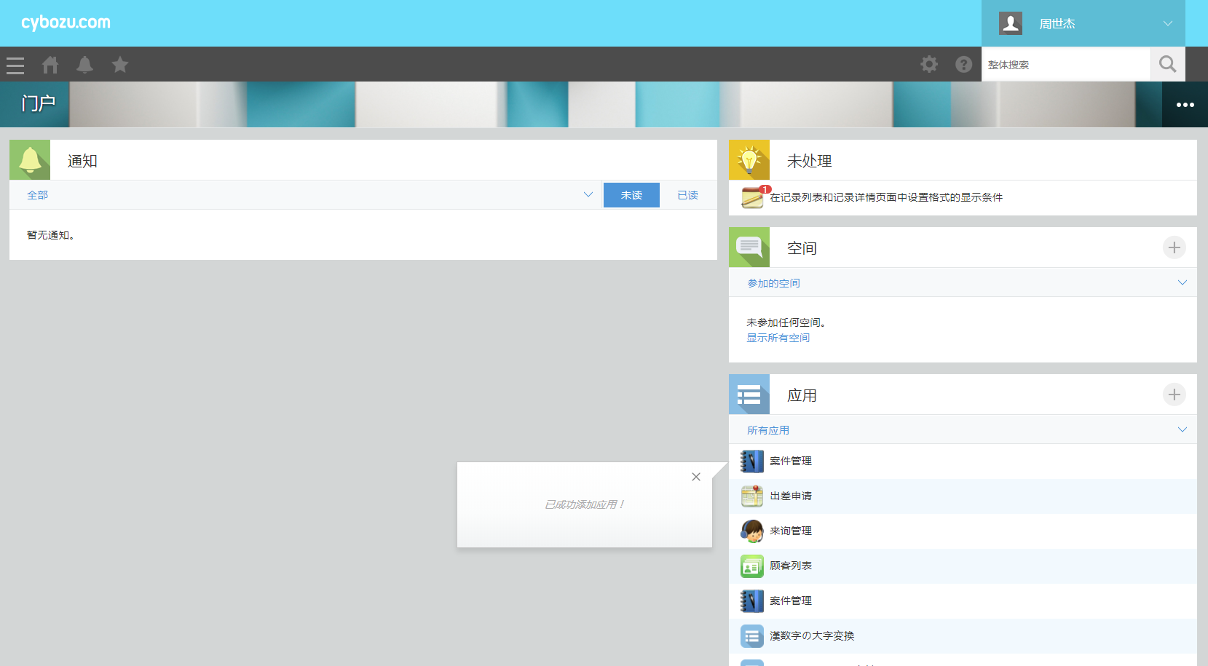
添加应用
Notes:
大家可以看一下自己的环境，右边有个应用列表，里面有个应用叫 “案件管理”

Slide 28
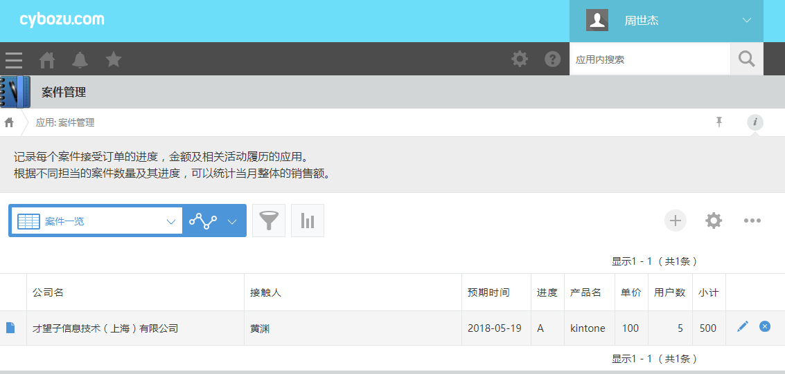
添加记录
添加一条记录后, 点击“设置”按钮
添加的记录

Slide 29
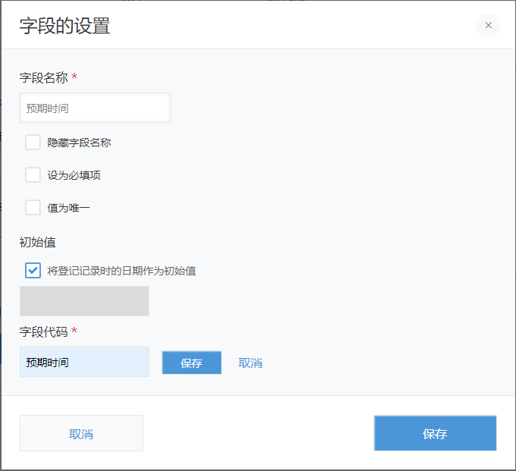
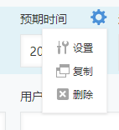

更改字段名1
“预期时间”的字段代码
改为“预期时间”

Slide 30
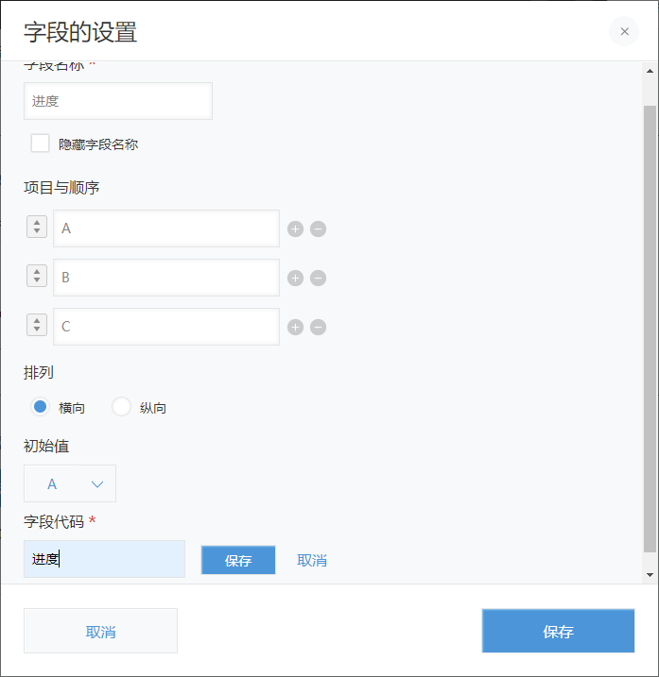

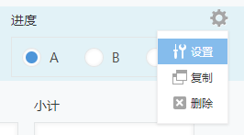
更改字段名2
进度”的字段代码改为“进度”

Slide 31
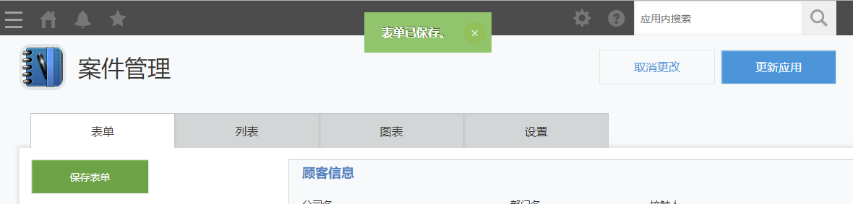
保存表单、更新应用
点击 “保存表单”按钮后，点击“更新应用”按钮保存刚才的设置。
2
1

Slide 32
JavaScript API 事件介绍
kintone JavaScript API的基本
当【发生XX时】想要【执行YY处理】
Event
(事件)
Handler
(自定义)
Notes:
kintone JavaScript API的基本就是：
当【发生XX时】想要【执行YY处理】。
其中，这个 XX 就是事件。YY 就是自定义处理

Slide 33
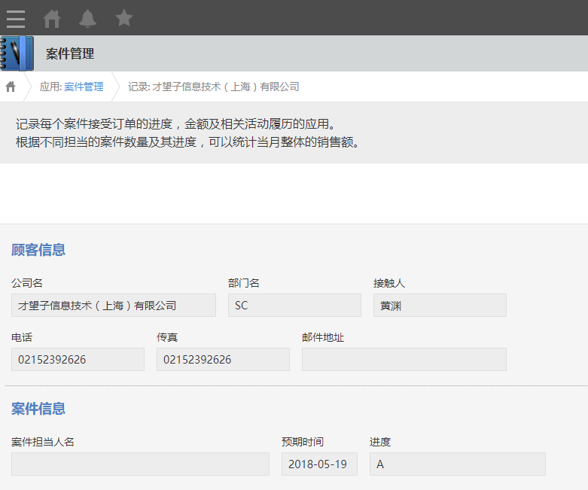
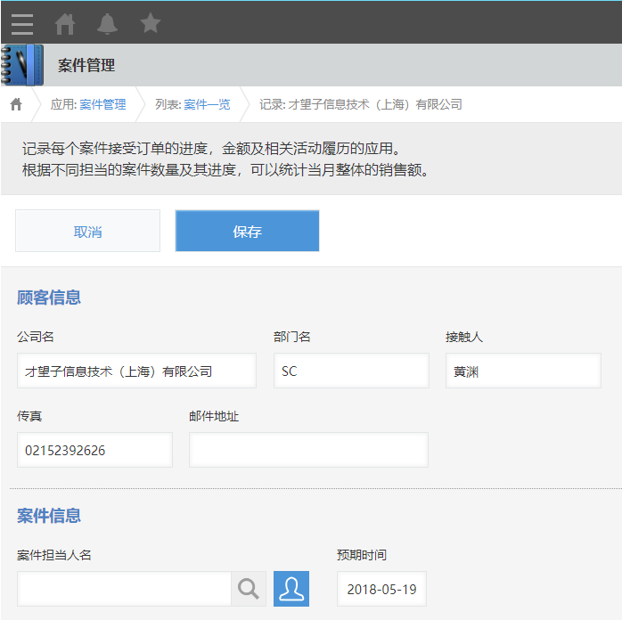
JavaScript API 事件介绍
例：打开记录详情页面的时候，针对获取到的记录信息，进行自定义
Event
(事件)
Handler
(自定义)
显示
隐藏
记录详细页面
Notes:
应用到实际中：
当打开记录详情页面，我们获取到记录的信息，并针对这些信息进行自定义。
比如：我们可以显示或者隐藏电话号码。

Slide 34
JavaScript API 事件介绍
事件处理的基本写法
kintone.events.on(event, handler(event));
自定义处理
Notes:
事件处理的基本写法：kintone.events.on(event, handler(event) );
这个空白的地方，就是我们所要做的自定义处理。

Slide 35
JavaScript API 事件介绍
事件
kintone.events.on('app.record.detail.show', function(event) {
window.alert('记录显示事件');
});
自定义部分

Slide 36
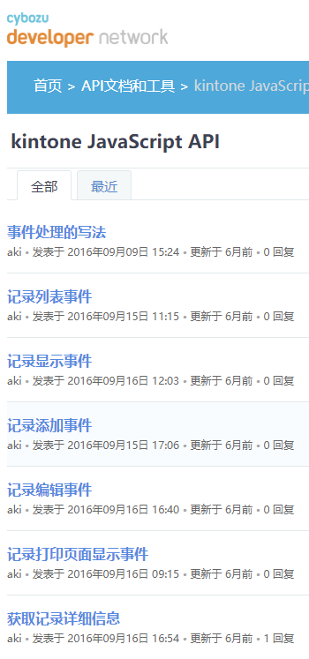
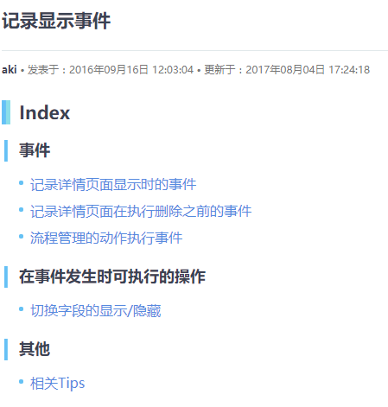
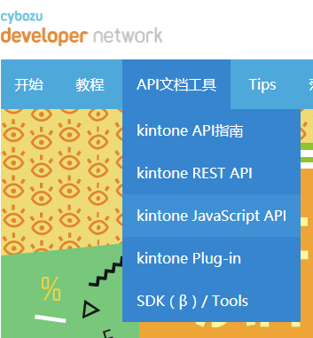
事件的查找方法
https://cybozudev.kf5.com/hc/kb/article/206907/
Notes:
进入cybozu developer network的首页，
点击kintone JavaScript API， 进入JavaScript API列表，
在列表里找到 “记录显示事件”，点击进入后，就可以看到记录详情页面上所有可以使用的事件和操作了。
比如：
上面一部分是事件，比如: …
下面一部分是操作，比如: …

Slide 37
实际运用
第一个任务
打开页面（添加、编辑、详情）的时候，
更改产品名（添加、编辑）的时候，
如果产品名为 “Garoon”, 显示“预期时间”、“进度”字段， （如果是其他产品，则隐藏）
第二个任务
保存记录的时候，显示对话框（提醒） “添加成功！记得填写活动记录”。
Notes:
讲了这么多，我们来试试看吧。
我们的任务是：1. xxxx，2. xxxx
（备注：当Garoon是默认选项时，添加需要）

Slide 38
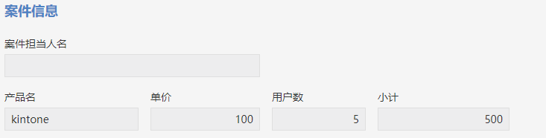
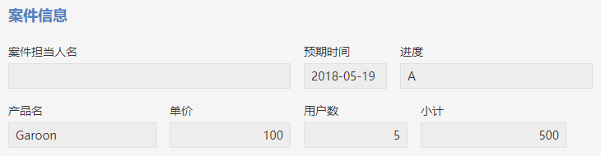
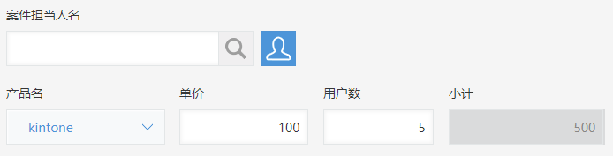
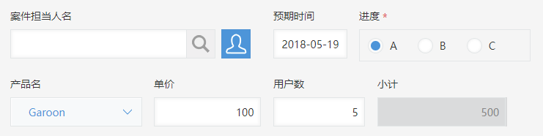
想要的结果1
详情页面
添加、编辑页面

Slide 39
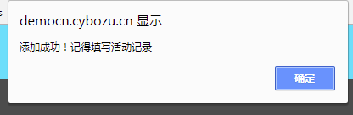
想要的结果2
保存记录的时候，显示对话框

Slide 40
代码规则1
文件以UTF-8无BOM格式编码保存
文件保存的扩展名为 js（例：sample.js）

Slide 41
代码规则2
使用即时函数
(function() {
……
})();
将变量的影响范围控制在即时函数里
（即时函数里定义的变量和函数不会覆盖即时函数外的变量和函数）
函数的定义与执行同时进行

Slide 42
代码规则3
使用严格模式
(function() {
'use strict';
})();
检查代码的正确性。
例）使用未定义的变量

Slide 43
挑战第一个任务！
Notes:
我们用文本编辑器打开sample.js

Slide 44
分析第一个任务
事件：
打开添加页面
打开编辑页面
打开详情页面
在添加页面更改产品名
在编辑页面更改产品名
打开页面（添加、编辑、详情）的时候，
更改产品名（添加、编辑）的时候，
产品名为 “Garoon”,
显示“预期时间”、“进度”字段， （其他产品，则隐藏）
自定义操作：
获取记录
产品名是”Garoon”吗?”
NO
YES
显示“预期时间”、“进度”
隐藏“预期时间”、“进度”
结束
Notes:
先进行需求分析，我们需要找出来这个任务里的事件和自定义部分

Slide 45
编写事件代码1
事件和操作
(function() {
'use strict';
// 打开添加页面的时候
kintone.events.on('事件', function(event) {
// 操作
});
})();
★示范★
将上面的代码中的‘事件’替换成打开添加页面时的事件名
Notes:
我先示范第一个事件

Slide 46

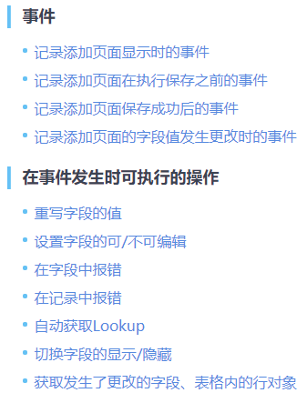
小贴士
首页 > API文档和工具 > kintone JavaScript API > 记录添加事件
点击
Notes:
如何查找这个事件呢？
这儿有个小贴士。
我们进入之前介绍过的cybozu developer network网站
首页 > API文档和工具 > kintone JavaScript API > 记录添加事件
在这个页面里，上面列着的是事件，下面列着的是在时间发生时刻执行的操作
点击 “记录添加页面显示时的事件”，

Slide 47
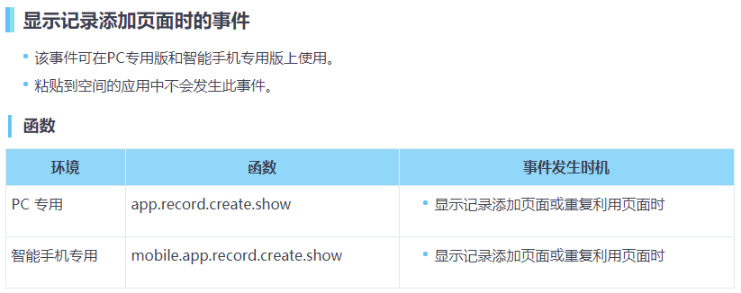
小贴士
首页 > API文档和工具 > kintone JavaScript API > 记录添加事件
Notes:
在这个页面里，我们就可以看到需要查找的事件名字写法了
因为我们现在是PC版的，所以我们选择 app.record.create.show

Slide 48

正确答案1
正确答案
(function() {
'use strict';
// 显示记录添加页面的时候
kintone.events.on('app.record.create.show', function(event) {
// 操作
});
})();

Slide 49

编写事件代码2
★尝试★
加入添加事件以外的事件名
事件：
打开添加页面
打开编辑页面
打开详情页面
在添加页面更改产品名
在编辑页面更改产品名
??
??
??
??
Notes:
接下去需要大家一起来尝试

Slide 50

编写事件代码2
sample.js
(function() {
'use strict';
// 在记录添加、编辑、详情页面上、显示/隐藏字段
kintone.events.on(['app.record.create.show',
'app.record.×××.show',
'app.record.×××.show',
'app.record.×××.×××.×××',
'app.record.×××.×××.×××'], function(event) {
// 操作
});
})();
事件：
打开添加页面
打开编辑页面
打开详情页面
在添加页面更改产品名
在编辑页面更改产品名
Notes:
我们打开sample.js文件，把在红色的字体部分，把事件填进去

Slide 51
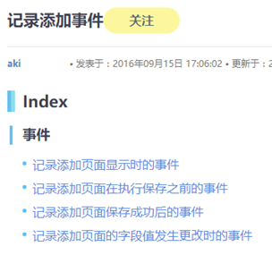
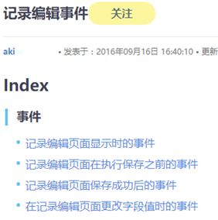
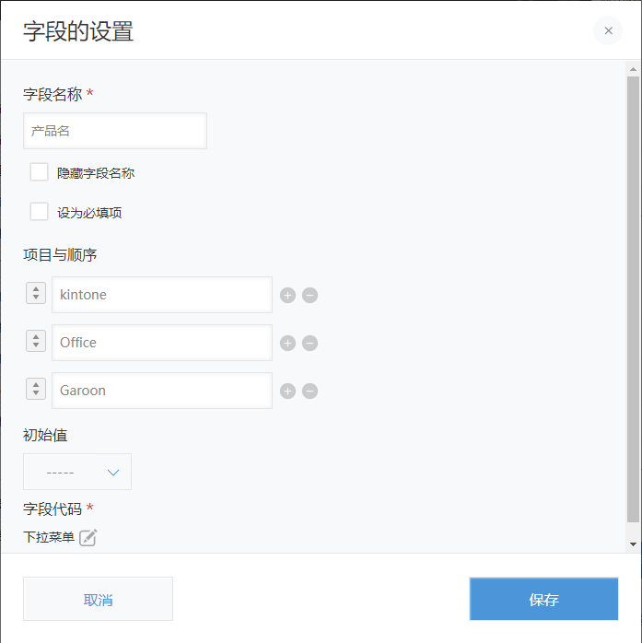
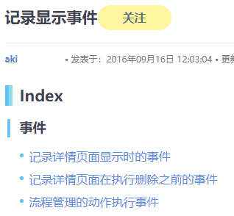
小贴士
被更改字段的字段代码

Slide 52
正确答案2
sample.js
(function() {
'use strict';
// 在记录添加、编辑、详情页面上、显示/隐藏字段
kintone.events.on(['app.record.create.show',
'app.record.edit.show',
'app.record.detail.show',
'app.record.create.change.下拉菜单',
'app.record.edit.change.下拉菜单'], function(event) {
// 操作
});
})();

Slide 53
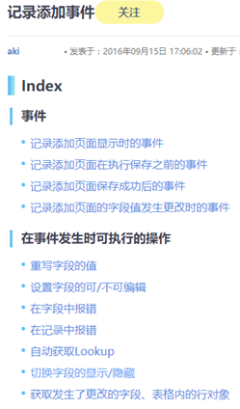
编写操作代码1
点击“切换字段的显示/隐藏”
Notes:
好了，刚才我们填写了当什么什么的时候，现在我们开始填写干什么，也就是操作了。

Slide 54
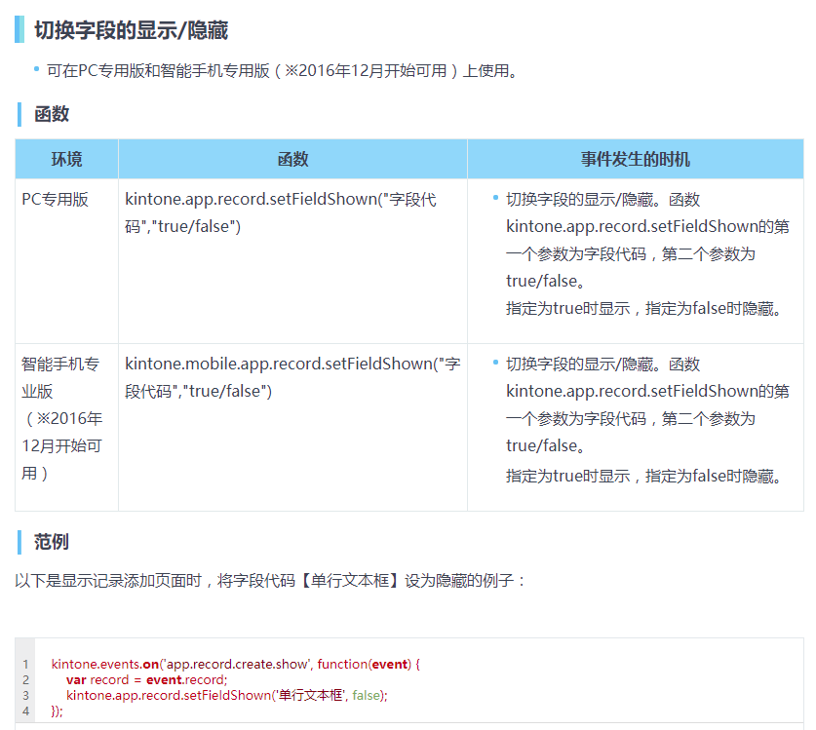
编写操作代码2

Slide 55
范例代码解说1
kintone.events.on('app.record.create.show', function(event) {
var record = event.record;
kintone.app.record.setFieldShown('单行文本框', false);
});
将当前事件的记录赋值给变量record
Notes:
拿好值之后，我们可以在之后对它进行操作。

Slide 56
范例代码解说2
kintone.events.on('app.record.create.show', function(event) {
var record = event.record;
kintone.app.record.setFieldShown('单行文本框', false);
});
隐藏单行文本框 false:隐藏 true:显示

Slide 57
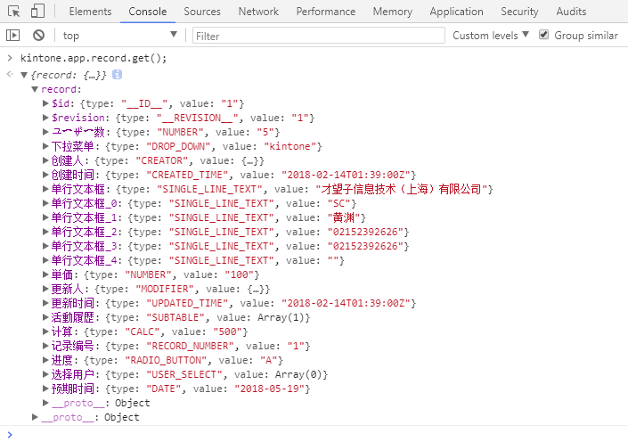


确认event.record的值
记录详情页面 > F12 > console
mac用户打开方法是“command + option + I”
输入kintone.app.record.get(); 获取当前记录的字段代码
字段代码：
type: 字段类型
value: 字段值
字段值为event发生时的当前值
Notes:
IE里面叫控制台

Slide 58
编写操作代码3
sample.js
★尝试★
替换下面代码中的XXX，如果产品名为“Garoon”，显示“预期时间”、“进度”（如果是其他产品，则隐藏）
(function() {
‘use strict’;
//在记录添加、编辑、详情页面上、显示/隐藏字段
kintone.events.on(['app.record.create.show',
'app.record.edit.show',
'app.record.detail.show',
'app.record.create.change.下拉菜单',
'app.record.edit.change.下拉菜单'], function(event) {
var record = event.record;
var result = record['下拉菜单'].value;
// 只有产品名的字段值为 “Garoon” 的时候，才显示 “预期时间”、“进度” 字段 if (result === '×××') {
kintone.app.record.setFieldShown('预期时间', ×××);
kintone.app.record.setFieldShown('进度', ×××);
}else {
kintone.app.record.setFieldShown('预期时间', ×××);
kintone.app.record.setFieldShown('进度', ×××);
}
});
})();
自定义操作：
获取记录
产品名是”Garoon”吗?”
NO
YES
显示“预期时间”、“进度”
隐藏“预期时间”、“进度”
结束
Notes:
当产品名为 xxx 的时候

Slide 59
正确答案3
sample.js
(function() {
‘use strict’;
// 在记录添加、编辑、详情页面上、显示/隐藏字段
kintone.events.on(['app.record.create.show',
'app.record.edit.show',
'app.record.detail.show',
'app.record.create.change.下拉菜单',
'app.record.edit.change.下拉菜单'], function(event) {
var record = event.record;
var result = record['下拉菜单'].value;
// 只有产品名的字段值为 “Garoon” 的时候，才显示 “预期时间”、“进度” 字段 if (result === 'Garoon') {
kintone.app.record.setFieldShown('预期时间', true);
kintone.app.record.setFieldShown('进度', true);
}else {
kintone.app.record.setFieldShown('预期时间', false);
kintone.app.record.setFieldShown('进度', false);
}
});
})();

Slide 60
挑战第二个任务！

Slide 61
提交时显示对话框
★尝试★
保存记录（添加、编辑页面）的时候，显示对话框“添加成功！记得填写活动记录”。
sample.js
(function() {
‘use strict‘;
……
// 提交时显示对话框
kintone.events.on(['app.record.create.submit',
'app.record.×××.submit'], function(event) {
alert(‘××××××××’);
});
})();
Notes:
我们基于前面写的代码里，继续写。

Slide 62
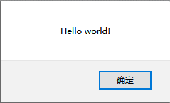

小贴士
显示对话框的函数：alert(内容);
例：alert(‘Hello world!’);
Notes:
下面给大家介绍一个JavaScript函数。

Slide 63
正确答案
sample.js
(function() {
‘use strict’;
……
// 提交时显示对话框
kintone.events.on(['app.record.create.submit',
'app.record.edit.submit'], function(event) {
alert('添加成功！记得填写活动记录');
});
})();

Slide 64
最后一步：测试！

Slide 65
全部代码
sample.js
(function() {
'use strict';
// 在记录添加、编辑、详情页面上、显示/隐藏字段
kintone.events.on(['app.record.create.show',
'app.record.edit.show',
'app.record.detail.show',
'app.record.create.change.下拉菜单',
'app.record.edit.change.下拉菜单'], function(event) {
var record = event.record;
var result = record['下拉菜单'].value;
// 只有产品名的字段值为 “Garoon” 的时候，才显示 “预期时间”、“进度” 字段
if (result === 'Garoon') {
kintone.app.record.setFieldShown('预期时间', true);
kintone.app.record.setFieldShown('进度', true);
}else {
kintone.app.record.setFieldShown('预期时间', false);
kintone.app.record.setFieldShown('进度', false);
}
});
// 提交时显示对话框
kintone.events.on(['app.record.create.submit',
'app.record.edit.submit'], function(event) {
alert('添加成功！记得填写活动记录');
});
})();
1
2
Notes:
第一个任务，第二个任务的所有代码应该是这样的。
没有填完的，可以参照这块再填一下。

Slide 66
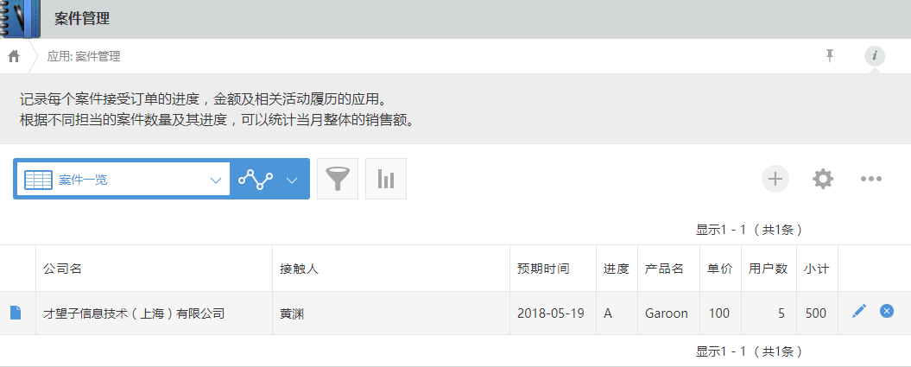
将JavaScript文件上传到应用里1
Notes:
接下来，我们将JavaScript文件上传到应用里。
首先，我们先点击 “设置” 按钮

Slide 67
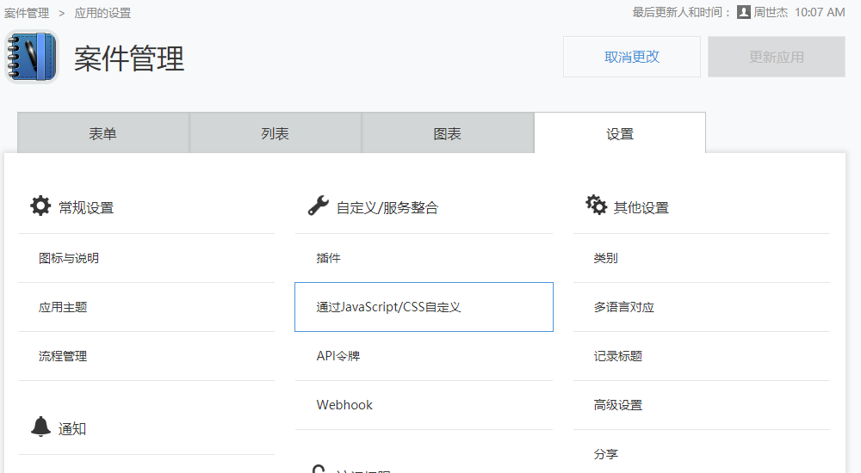
将JavaScript文件上传到应用里2
Notes:
选择 “设置” 栏，点击 “通过JavaScript/CSS自定义”

Slide 68
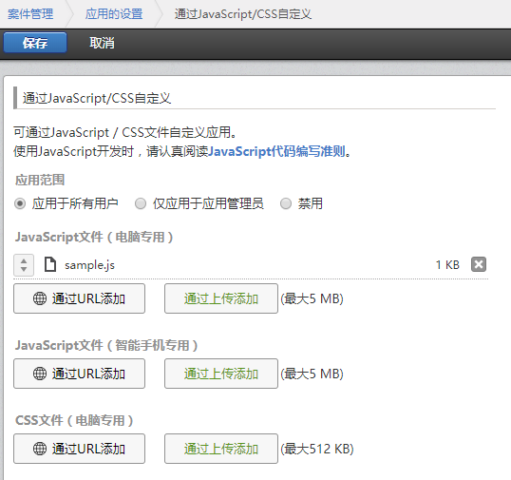
将JavaScript文件上传到应用里3
Notes:
在JavaScript文件（电脑专用）栏，通过上传添加我们刚才写好的sample.js文件。
再点击保存。

Slide 69
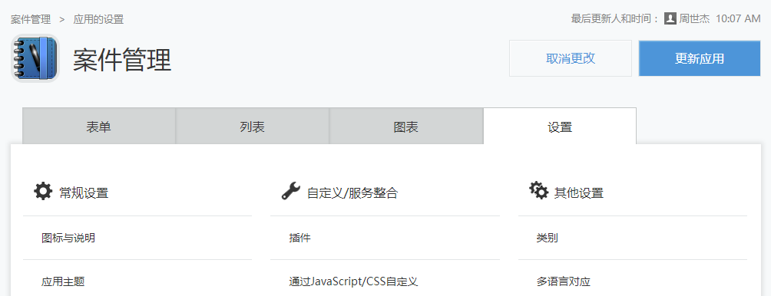
将JavaScript文件上传到应用里3
别忘记哦～
Notes:
最后一步：别忘记更新应用哦！

Slide 70
成功了吗?
Notes:
成功了吗？
大家有什么提问吗？

Slide 71

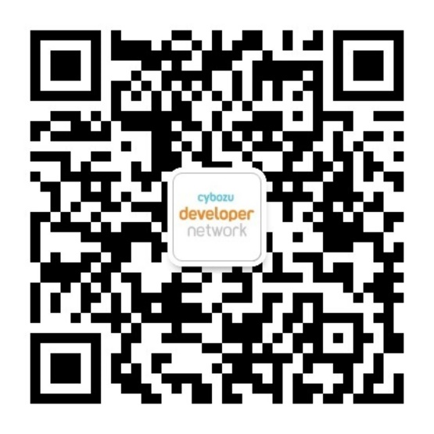

THANKS FOR YOUR WATCHING
cybozu developer network网站
kintone中国官网
微信公众号:cybozu开发者网站
https://cybozudev.kf5.com/hc/
https://www.cybozu.cn/product/kintone/
Notes:
SE 5月份local学习会介绍

